Slide 1
Attention & Transformer
발제자 안유선

Slide 2
등장 배경: seq2seq를 발전시켜보자
Information bottleneck problem: Encoder RNN의 마지막 셀에서 나온 벡터가 전체 source sentence에 관한 모든 정보를 담고 있어야 함 -> Too much pressure on the single vector -> 정보 손실 발생
Vanishing Gradient problem

Slide 3
Attention
Decoder 의 각 time step마다 encoder의 전체 문장과의 direct connection 맺음. 이 때 해당 time step에서 예측해야 할 단어와 관련있는 source sequence의 특정 단어에 집중(attention)

Slide 4
Dot-Product Attention
Attention score 구한다
Softmax 함수 통해 Attention Distribution 구한다
각 인코더의 attention weight와 hidden state를 가중합하여 attention value(context vector) 를 구한다
attention value와 디코더의 t 시점의 hidden state를 concatenate해 예측 연산의 입력으로 사용한다

Slide 5
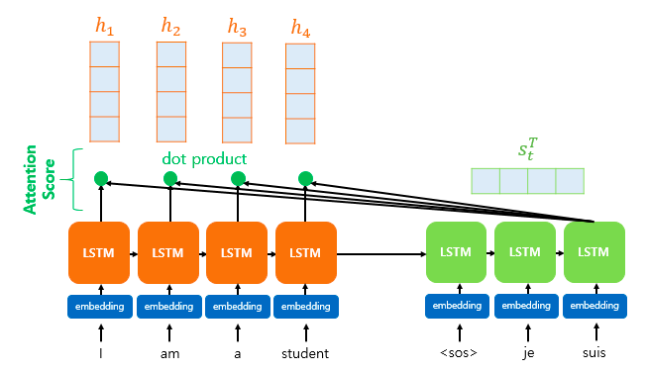
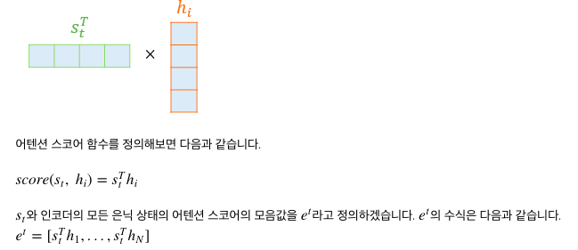
1. Attention score 구한다

Slide 6
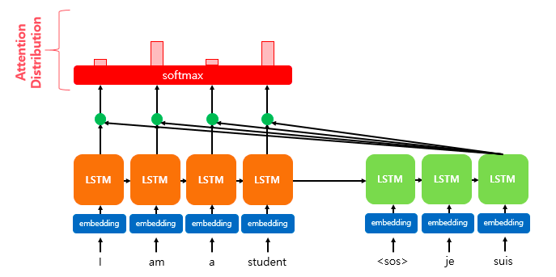

2. Attention Distribution 구한다
Attention score의 모음값에 softmax 함수 적용해 확률 분포인 attention distribution 도출.
이 때 각각의 값은 attention weight

Slide 7
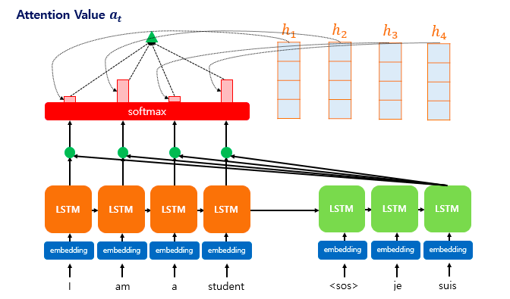

3. Attention Value 구한다
이 때 attention value를 context vector 라고도 함

Slide 8
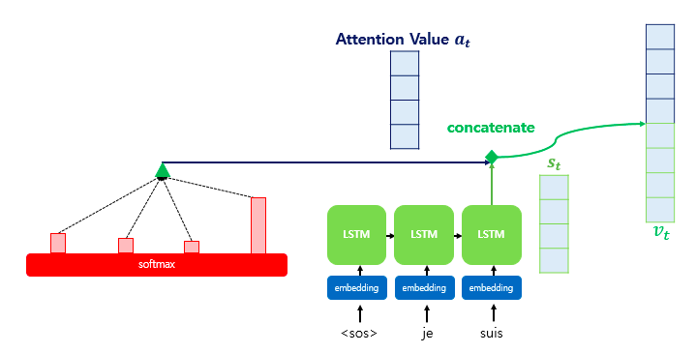
4. Attention value + decoder t시점의 hidden state

Slide 9
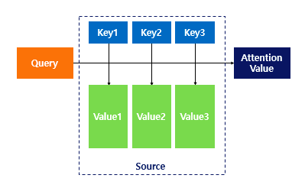
Attention(Q, K, V) = Attention Value
Query: 디코더의 hidden state
Key: 인코더의 hidden state
Value: 인코더의 hidden state
각 Q 벡터는 모든 K 벡터에 대해서 어텐션 스코어를 구하고, 어텐션 분포를 구한 뒤에 이를 사용하여 모든 V 벡터를 가중합하여 어텐션 값 또는 컨텍스트 벡터를 구한다

Slide 10
Transformer
Seq2seq와 구조가 같지만 RNN을 쓰지 않고 인코더와 디코더를 어텐션으로 구성
2017년 구글이 “Attention is all you need”에서 제시한 모델

Slide 11
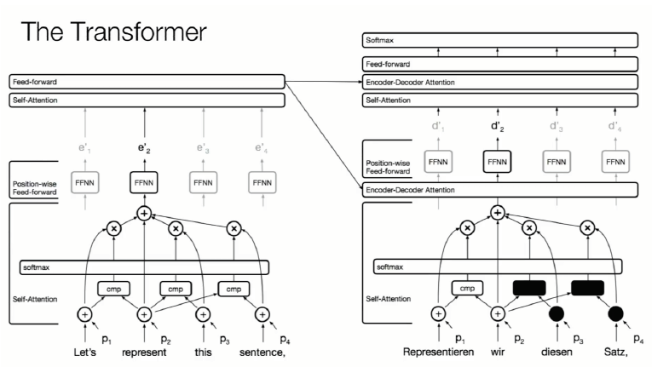

Slide 12
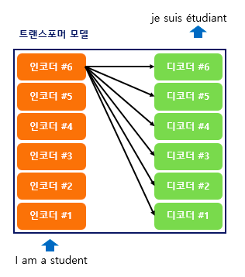
Structure

Slide 13
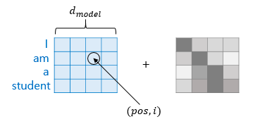

Transformer의 입력: Positional Encoding
RNN은 단어를 순차적으로 입력받아 처리했기 때문에 각 단어의 위치 정보를 가짐
트렌스포머는 각 단어의 임베딩 벡터에 위치 정보를 더해 모델의 입력으로 사용: positional encoding
dmodel은 임베딩 벡터의 크기.
논문에서는 512

Slide 14
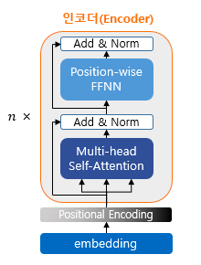
Transformer의 인코더
인코더는 크게 Self-attention과 Position-wise FFNN, 총 2개의 sublayer로 나누어짐

Slide 15

Self-Attention
Query = Keys = Values = 입력 문장의 모든 단어 벡터들

Slide 16
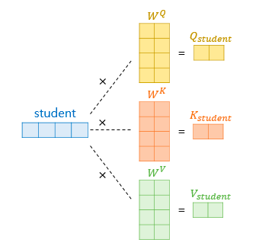
Self-Attention
각 단어 벡터(1*dmodel) 에 가중치 행렬 W (dmodel*(dmodel/num_heads)) 를 곱해 Q, K, V벡터를 만든다.
가중치 행렬은 처음에 랜덤하게 초기화
이후 훈련 과정에서 학습
이것을 모든 단어에 반복하면 각 단어가 Q, K, V 벡터를 갖게 된다.

Slide 17
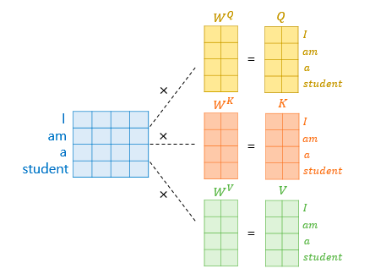
Self-Attention
이게 진짜!
문장 행렬의 크기는 (seq_len, dmodel)
Q 행렬과 K 행렬의 크기는 (seq_len, dk)
V 행렬의 크기는 (seq_len, dv)
WQ와 WK는 (dmodel, dk)
WV는 (dmodel, dv)
dmodel/num_heads=dk=dv
ㅇ

Slide 18
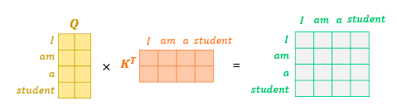
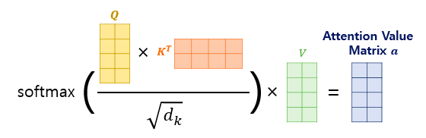
Self-Attention
Scaled dot product Attention score
어텐션 값 행렬 a의 크기는
(seq_len, dv)

Slide 19
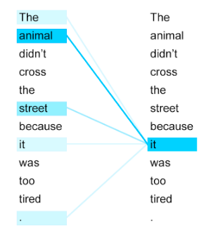
Self-Attention의 효과
ㅇ
It이 문장에서 어떤 단어를 지시하는지 알 수 있다

Slide 20
Multi-head Attention
Self attention 여러개로 구성된 것
한 번의 어텐션을 하는 것보다 여러번의 어텐션을 병렬로 사용하는 것이 단어 간 연관성 파악에 더 효과적
Q, K, V 벡터를 구하는 가중치 행렬의 값이 어텐션마다 다르다
각 어텐션 값을 어텐션 헤드라 한다
논문에서는 하이퍼파라미터인 num_heads의 값을 8로 지정

Slide 21
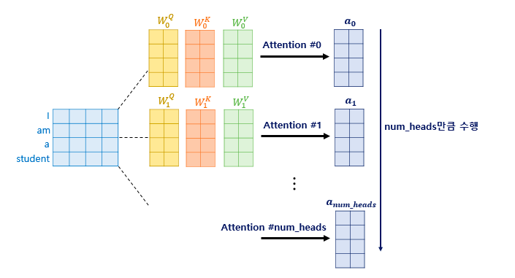
Multi-head Attention
ㅇ

Slide 22
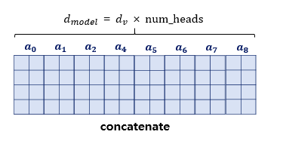
Multi-head Attention
ㅇ
어텐션 헤드를 모두 연결한다
모두 연결된 어텐션 헤드 행렬의 크기는 (seq_len, dmodel)

Slide 23
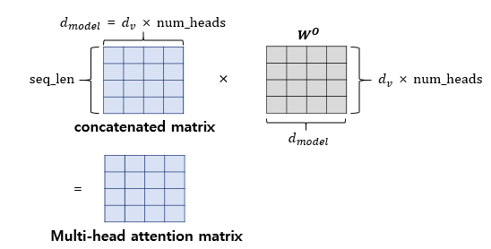
Multi-head Attention
Concatenated matrix에 또다른 가중치 행렬 Wo 를 곱해준다
그 결과 행렬이 multi-head attention의 최종결과물

Slide 24
Multi-head Attention
이 때 결과물인 멀티-헤드 어텐션 행렬은 인코더의 입력이었던 문장 행렬의 (seq_len, dmodel) 크기와 동일
첫번째 서브층인 멀티-헤드 어텐션과 두번째 서브층인 포지션 와이즈 피드 포워드 신경망을 지나면서 인코더의 입력으로 들어올 때의 행렬의 크기는 계속 유지되어야 함
트랜스포머는 다수의 인코더를 쌓은 형태인데(논문에서는 인코더가 6개), 인코더에서의 입력의 크기가 출력에서도 동일 크기로 계속 유지되어야만 다음 인코더에서도 다시 입력이 될 수 있기 때문

Slide 25
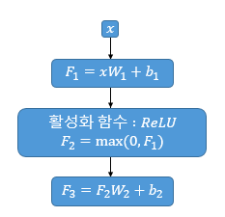

Position Wise FFNN
X = 멀티 헤드 어텐션의 결과로 나온 (seq_len, dmodel)의 크기를 가지는 행렬
가중치 행렬 W1은 (dmodel, dff)의 크기
가중치 행렬 W2은 (dff, dmodel)
dff는 하이퍼 파라미터로서 여기선 2048
W1, b1, W2, b2는 하나의 인코더 층 내에서는 다른 문장, 다른 단어들마다 정확하게 동일하게 사용된다
하지만 인코더 층마다는 다른 값을 가짐

Slide 26
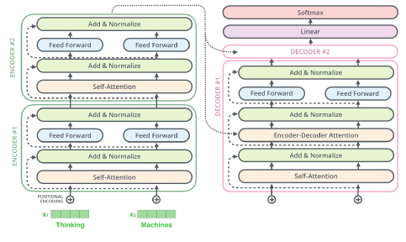
Decoder
Decoder는 self-attention, position wise ffnn 외에 encoder-decoder attention이 존재
Q는 자기 블럭의 self-attention 레이어에서 가져옴
K,V는 마지막 encoder 블럭에서 가져옴
Encoder에서 표현된 단어 간 관계 반영

Slide 27
Decoder
Test
Decoder에 <start token> feed
Transformer 블럭들을 통과하면 token 하나가 나온다 (예시: You)
이제 Decoder 다시 "<start token> You”를 input 으로 feed
다음 output: are
Next input: "<start token> You are”
End token이 나올 때까지 decoder를 반복 실행

